Slide 1
Finský přístup k výuce CLIL na 1. stupni ZŠ
Barbora Čermáková

Slide 2
Úvod
approach CLIL (Content and Language Integrated Learning) – výuka obsahu prostřednictvím cizího jazyka
Cíl: získat sborník metod a technik využívaných ve Finsku ve výuce prostřednictvím přístupu CLIL
Jakými způsoby podporují finští učitelé žáky, aby porozuměli obsahu v hodinách CLIL?

Slide 3
Teoretický výklad
přístup CLIL
Definice
historický vývoj, šíření přístupu do Evropské unie,
míra zapojení cizího jazyka
srovnání s bilingvními přístupy (BICS, CALP, CBI)
přístup CLIL ve Finsku (pohnutky založení, zhodnocení implementace, differenciace v CLIL)
CLIL teorie
Teorie ovlivňující výuku prostřednictvím přístupu CLIL
Bloomova taxonomie
Scaffolding
Definition,
input vs output scaffolding, immediate vs planned scaffolding

Slide 4
metodologie
Design: kvalitativní
Případová studie
polostrukturovaný rozhovor – 4 učitelky, ZŠ Kortepohja, Jyväskylä
obsahová analýza 6 příprav hodin
obsahová analýza učitelských příruček: Handbook for Bilingual Education 1-2, 3-4, 5-6

Slide 5
Závěry rozhovorů
Zdůvodnění CLIL výuky (sebevědomí žáků, interkulturalita)
Chybí struktura a opora v RVP
Neustálý přehled o žácích (materiální i emocionální podpora)
Aktivní zapojení žáků, motivační prostředí (hry, písně)
Podpora porozumění (obrázky, písně, pantomima, změna hlasu)
Podpora produkce (psychická, rámce)
Otázka zjednodušování

Slide 6
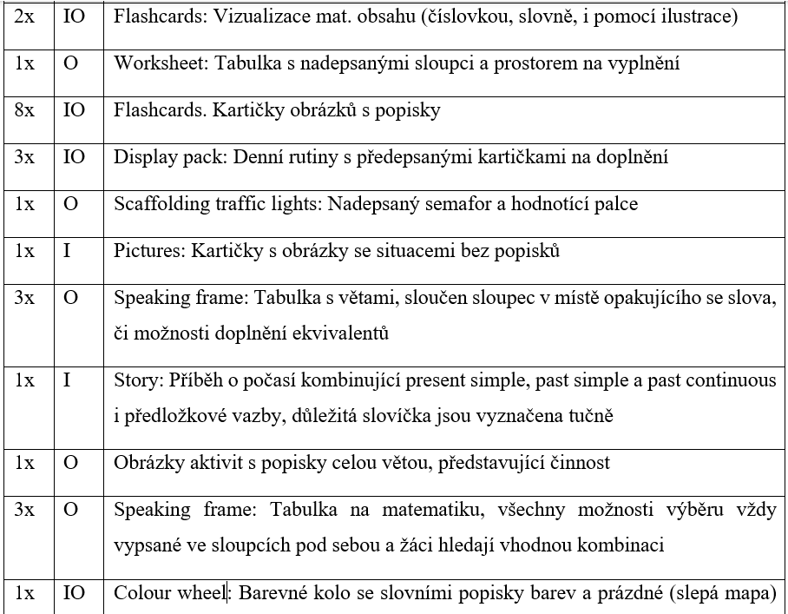
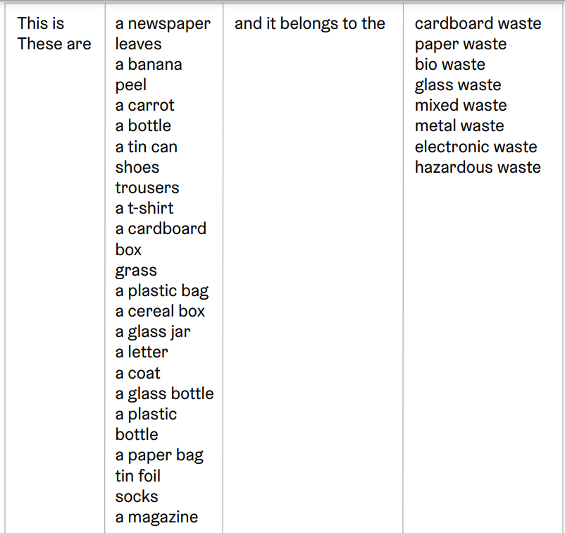
Analýza učitelských příruček

Slide 7
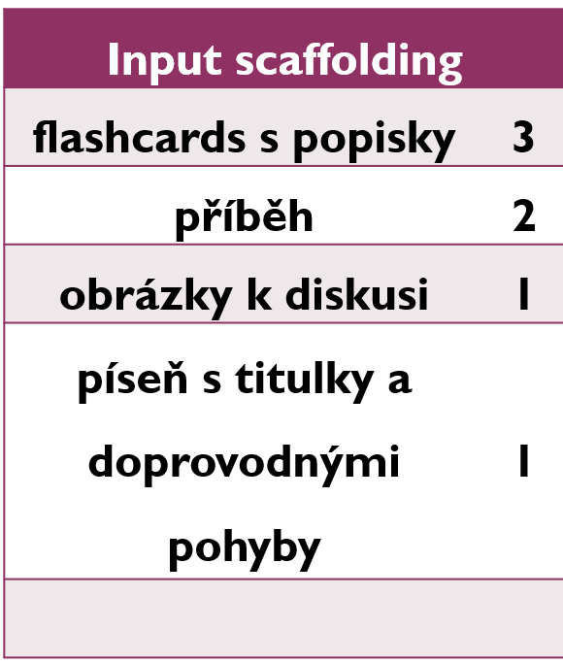
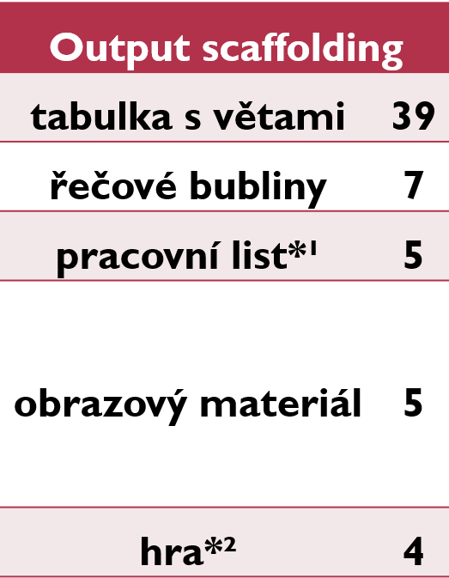
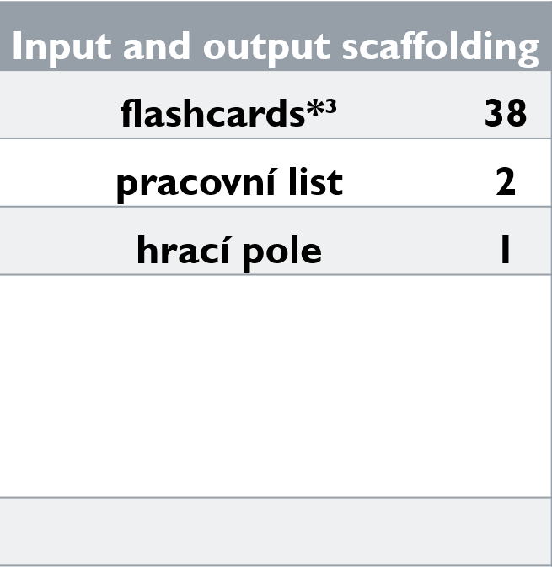
Analýza učitelských příruček

Slide 8
Diskuze
Z příprav vyplynula část drilu
Struktura aktivit od kognitivně jednodušších k náročnějším
Odlišnosti v míře autenticity ústního projevu
Odlišnosti v míře zjednodušování

Slide 9
Zdroje
Benešová, B. & Vallin, P. (2015). CLIL  inovativní přístup nejen k výuce cizích jazyků. Praha: Univerzita Karlova v Praze, pedagogická fakulta.
Bland, Janice, ed. Teaching English to young learners: Critical issues in language teaching with 3-12 year olds. Bloomsbury Publishing, 2015.
Bowles, D., Radford, J., & Bakopoulou, I. (2018). Scaffolding as a key role for teaching assistants: Perceptions of their pedagogical strategies. British journal of educational psychology, 88(3), 499-512. https://doi.org/10.1111/bjep.12197
Bruner, J., & Sherwoord, V. (1976). Peekaboo and the learning of rule structures. In J. Bruner, A. Jolly, & K. Sylva (Eds.), Play: Its role in development and evolution (pp. 277–87). Harmondsworth, England: Penguin Books. https://www.researchgate.net/profile/Kathy-Sylva-2/publication/328486788_Play_its_role_in_development_and_evolution/links/5bd0755592851cabf26467aa/Play-its-role-in-development-and-evolution.pdf
Cameron, L.: Teaching Languages to Young Learners. Cambridge, Cambridge University Press 2001.
Coyle, D., Hood, P., Marsh D., CLIL: Content and Language Integrated Learning. 3rd printing 2011. United Kingdom, Cambridge: Cambridge University Press, 2010. ISBN 978-0-521-13021-9.
Dale, L., der Es, W., & Tanner, R. (2010). CLIL Skills. Leiden: Expertisecentrum mvt (page 75-79).
Dalton-Puffer, C., Hüttner, J., & Llinares, A. (2022). CLIL in the 21st Century: Retrospective and prospective challenges and opportunities. Journal of Immersion and Content-Based Language Education
EC (1976) Education Council Resolution 9 February, Brussels: EC.
EC (1978) European COmmission Proposal June, Brusseld: EC.
EP (1984) Resolution April, Brussels: EP.
EDUFI (2014) Bilingual education, Chapter 10 of the Finnish national curriculum for basic education. 2016:5
EDUFI (2022). A1-kielen opetus luokilla 1–2, https://www.oph.fi/fi/koulutus-ja-tutkinnot/a1-kielen-opetus-luokilla-1-2
EDUFI (2014). Perusopetuksen opetussuunnitelman perusteet. [National Core Curriculum for Basic Education.] Määräykset ja ohjeet 2014:96. The Finnish National Agency for Education. Available at: https://www.oph.fi/sites/default/files/documents/perusopetuksen_opetussuunnitelman_perusteet_2014.pdf
European Commission. (2003).Promoting language learning and linguistic diversity: An actionplan 2004–2006.Office for Official Publications of the European Communities.https://op.europa.eu/en/publication-detail/-/publication/b3225824-b016-42fa-83f6-43d9fd2ac96d
Eurydice (2006) COntent and Language Integrated Learning (CLIL) at school in Europe, Brussels: Eurydice.
Gabillon, Z. (2020). Revisiting CLIL: Background, pedagogy, and theoretical underpinnings.
Gonulal, T., & Loewen, S. (2018). Scaffolding technique. The TESOL encyclopedia of English language teaching, 1-5. DOI: 10.1002/9781118784235.eelt0180
Hammond, J., & Gibbons, P. (2005). Putting scaffolding to work : the contribution of scaffolding in articulating ESL education. Prospect, 20(1), 6–30. https://search.informit.org/doi/10.3316/aeipt.143258

